Slide 1
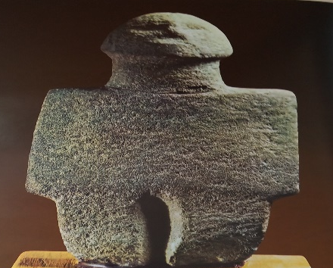

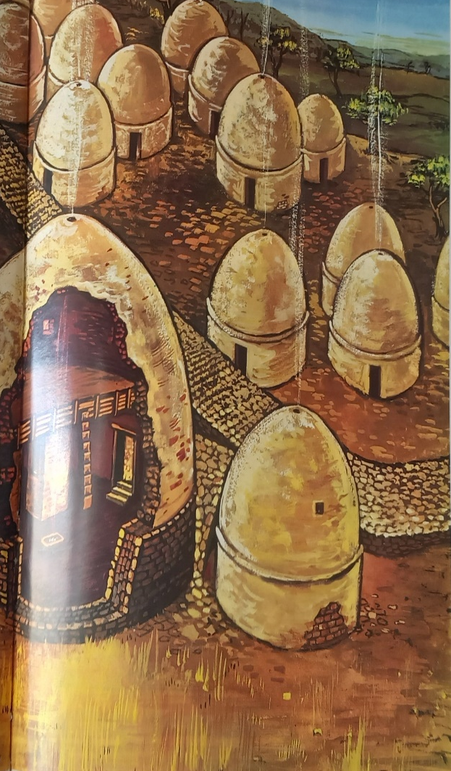
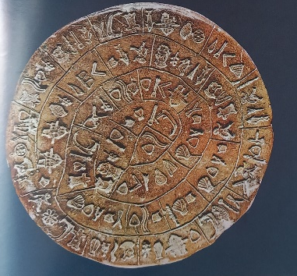
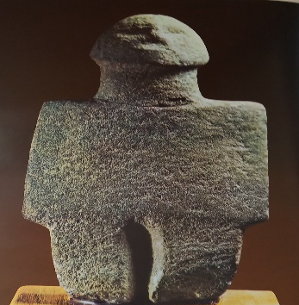






24^{ο} ΜΑΘΗΜΑ : Ο Β΄ Ελληνικός Αποικισμός
αίτια: οικονομικά και πολιτικά
αποικιακή εξάπλωση: (α)Παράλια βόρειας Ελλάδας,
(β) Εύξεινος Πόντος,
(γ) Νότια Ιταλία – Σικελία («Μεγάλη Ελλάδα»),
(δ) παράλια Γαλλίας και Ισπανίας,
(ε) παράλια Κυρηναϊκής και Αιγύπτου
Δρ Ελένη Χαραλάμπους
elenecharalampous72@gmail.com
https://www.e-charalambous.com

Slide 2

ΣΤΟΧΟΣ :
Αίτια

Slide 3
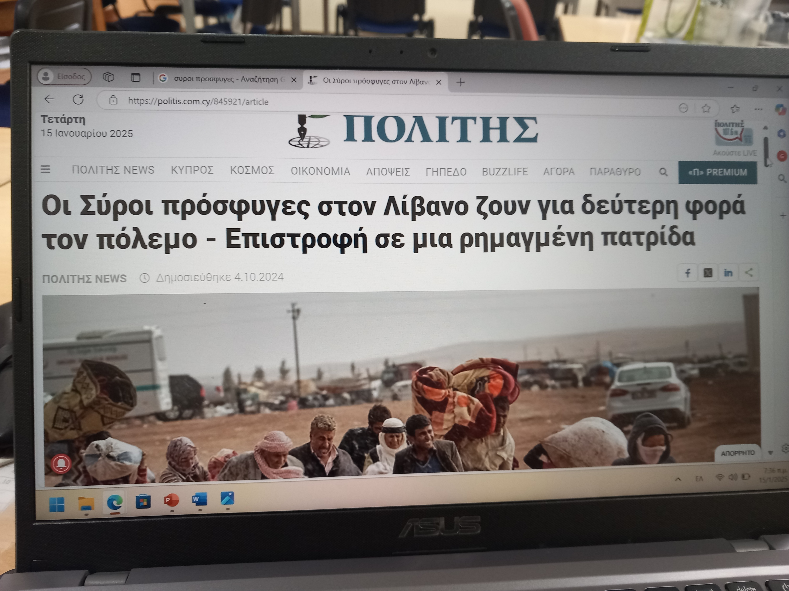
Το φαινόμενο των μεταναστεύσεων στη σύγχρονη εποχή, τα αίτια που διαχρονικά ωθούν τους ανθρώπους σε αναζήτηση νέας πατρίδας

Slide 4
εθνικές, θρησκευτικές, φυλετικές, πολιτικές και πολιτιστικές διώξεις
υψηλή ανεργία
ΑΙΤΙΑ
η ανάγκη προμήθειας σιδηρομεταλλεύματος
υψηλότεροι μισθοί
επιθυμία απόκτησης καλλιεργήσιμης γης
επικράτηση πολιτικών αντιπάλων
καλύτερες ευκαιρίες απασχόλησης
υψηλότερο βιοτικό επίπεδο
ευκαιρίες εκπαίδευσης
δημογραφική αλλαγή

Slide 5
ΣΤΟΧΟΣ :
Αποικιακή εξάπλωση

Slide 6
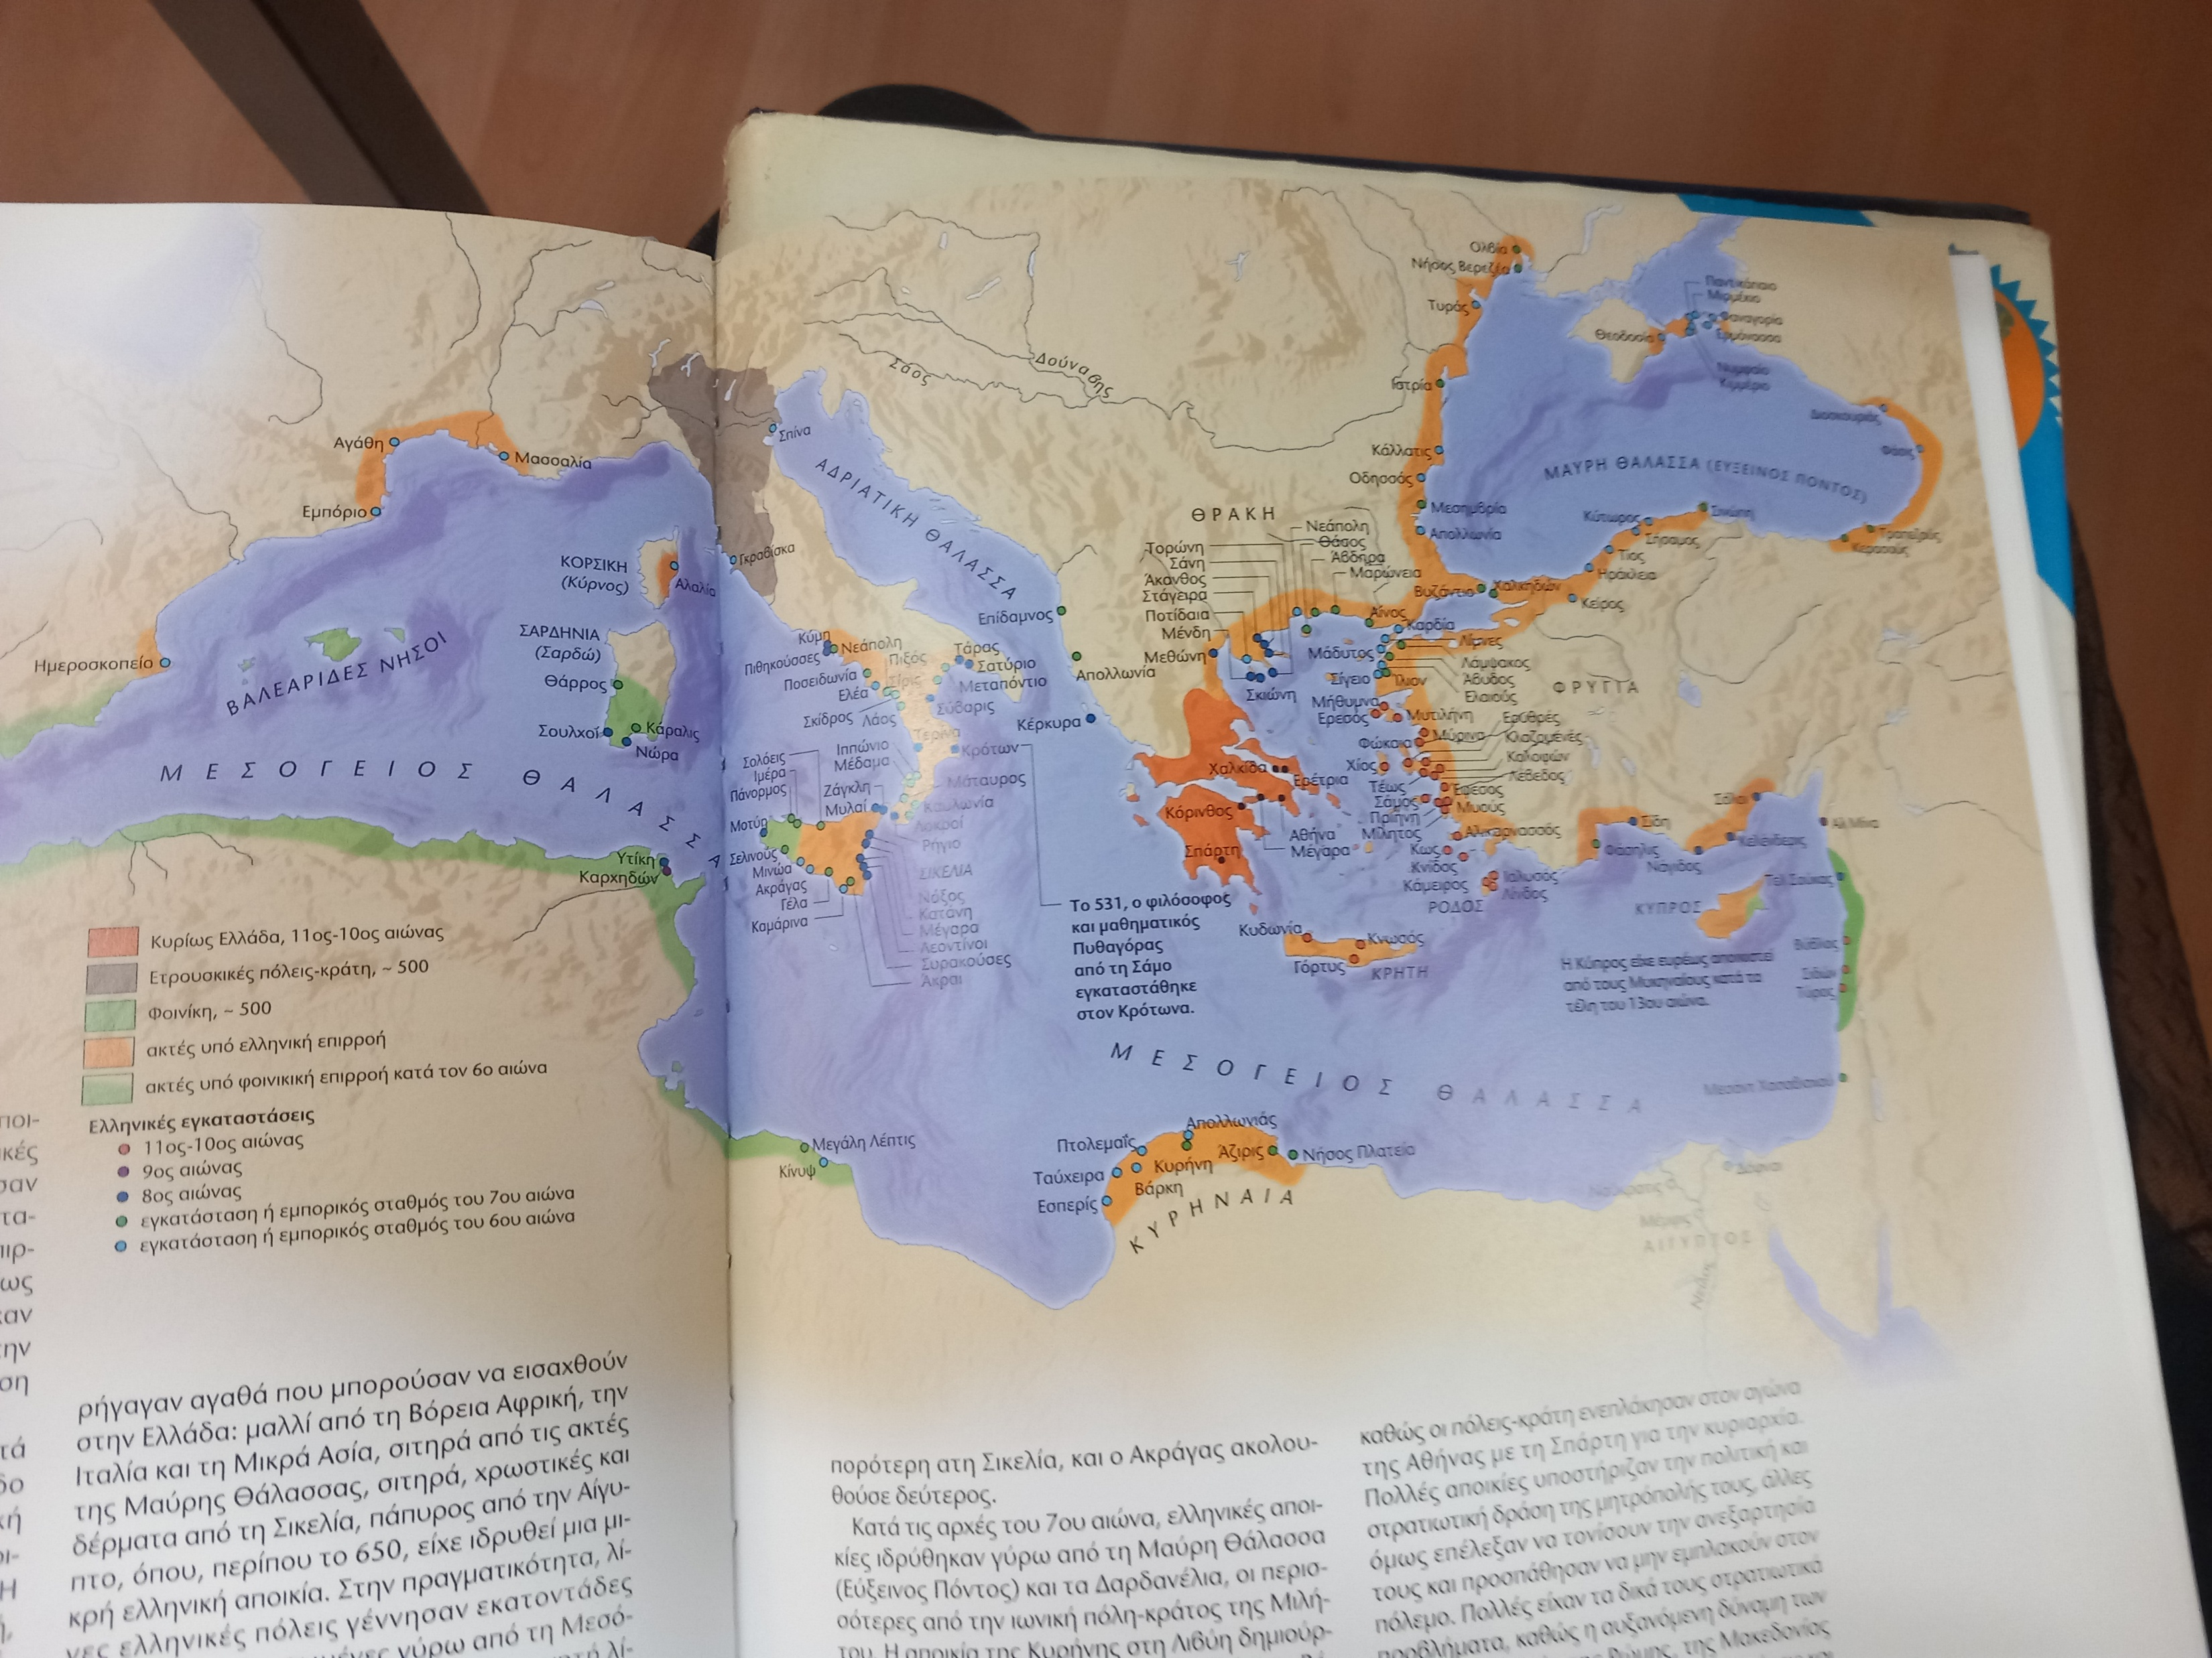
Angus Konstam, Ιστορικός Άτλας της Αρχαίας Ελλάδας, Σαββάλας, Αθήνα 2005, σελ. 63.

Slide 7
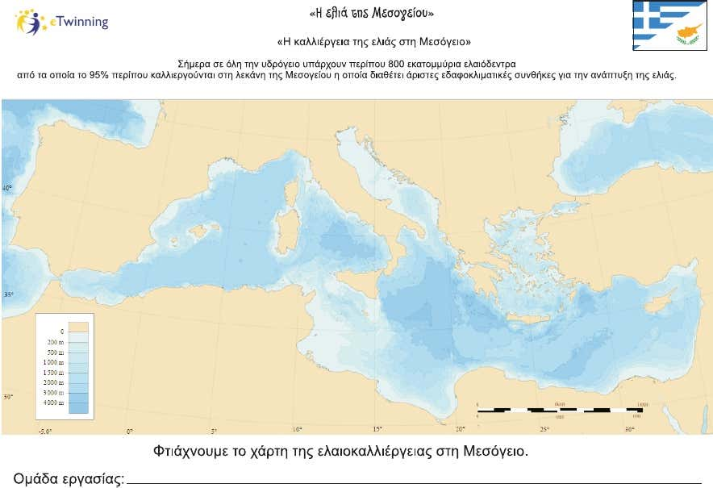
Περιοχές του Β’ Ελληνικού Αποικισμού

Slide 8
(α) Παράλια βόρειας Ελλάδας
(β) Εύξεινος Πόντος
(δ) παράλια Γαλλίας και Ισπανίας
(γ) Νότια Ιταλία – Σικελία «Μεγάλη Ελλάδα»
Περιοχές του Β’ Ελληνικού Αποικισμού
(ε) παράλια Κυρηναϊκής και Αιγύπτου

Slide 9
Περιοχές του Β’ Ελληνικού Αποικισμού :
(α) Παράλια βόρειας Ελλάδας
(β) Εύξεινος Πόντος
(γ) Νότια Ιταλία – Σικελία «Μεγάλη Ελλάδα»
(δ) παράλια Γαλλίας και Ισπανίας
(ε) παράλια Κυρηναϊκής και Αιγύπτου

Slide 10
ΣΤΟΧΟΣ :
Ανάλυση πηγής

Slide 11
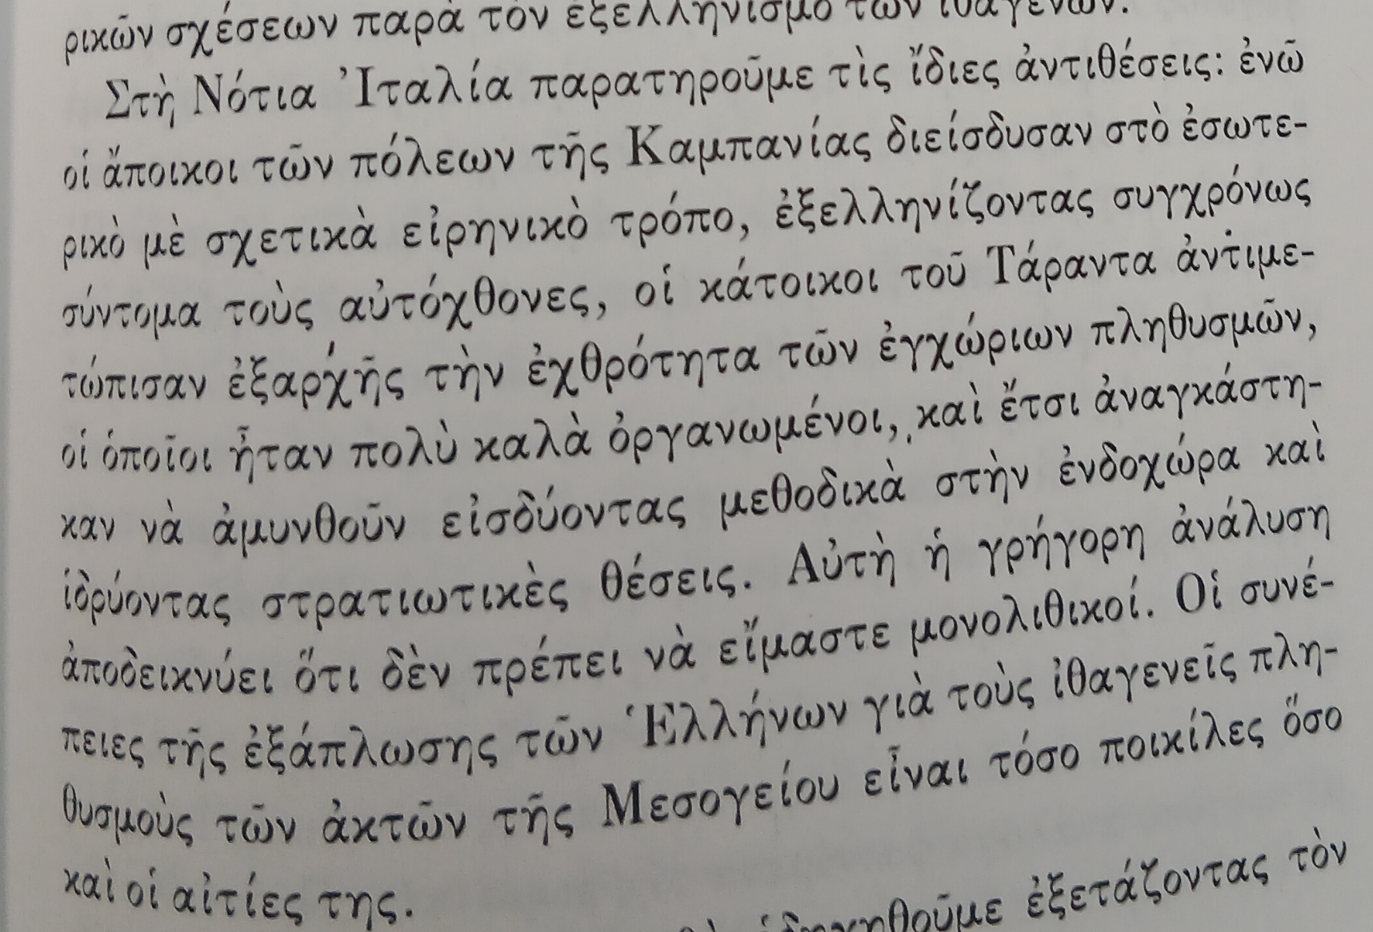
Claude Mosse, Η αρχαϊκή Ελλάδα, από τον Όμηρο ως τον Αισχύλο : 8ος-6ος αιώνας π.Χ., Μορφωτικό Ίδρυμα Εθνικής Τραπέζης, Αθήνα 1991, σελ. 131.

Slide 12
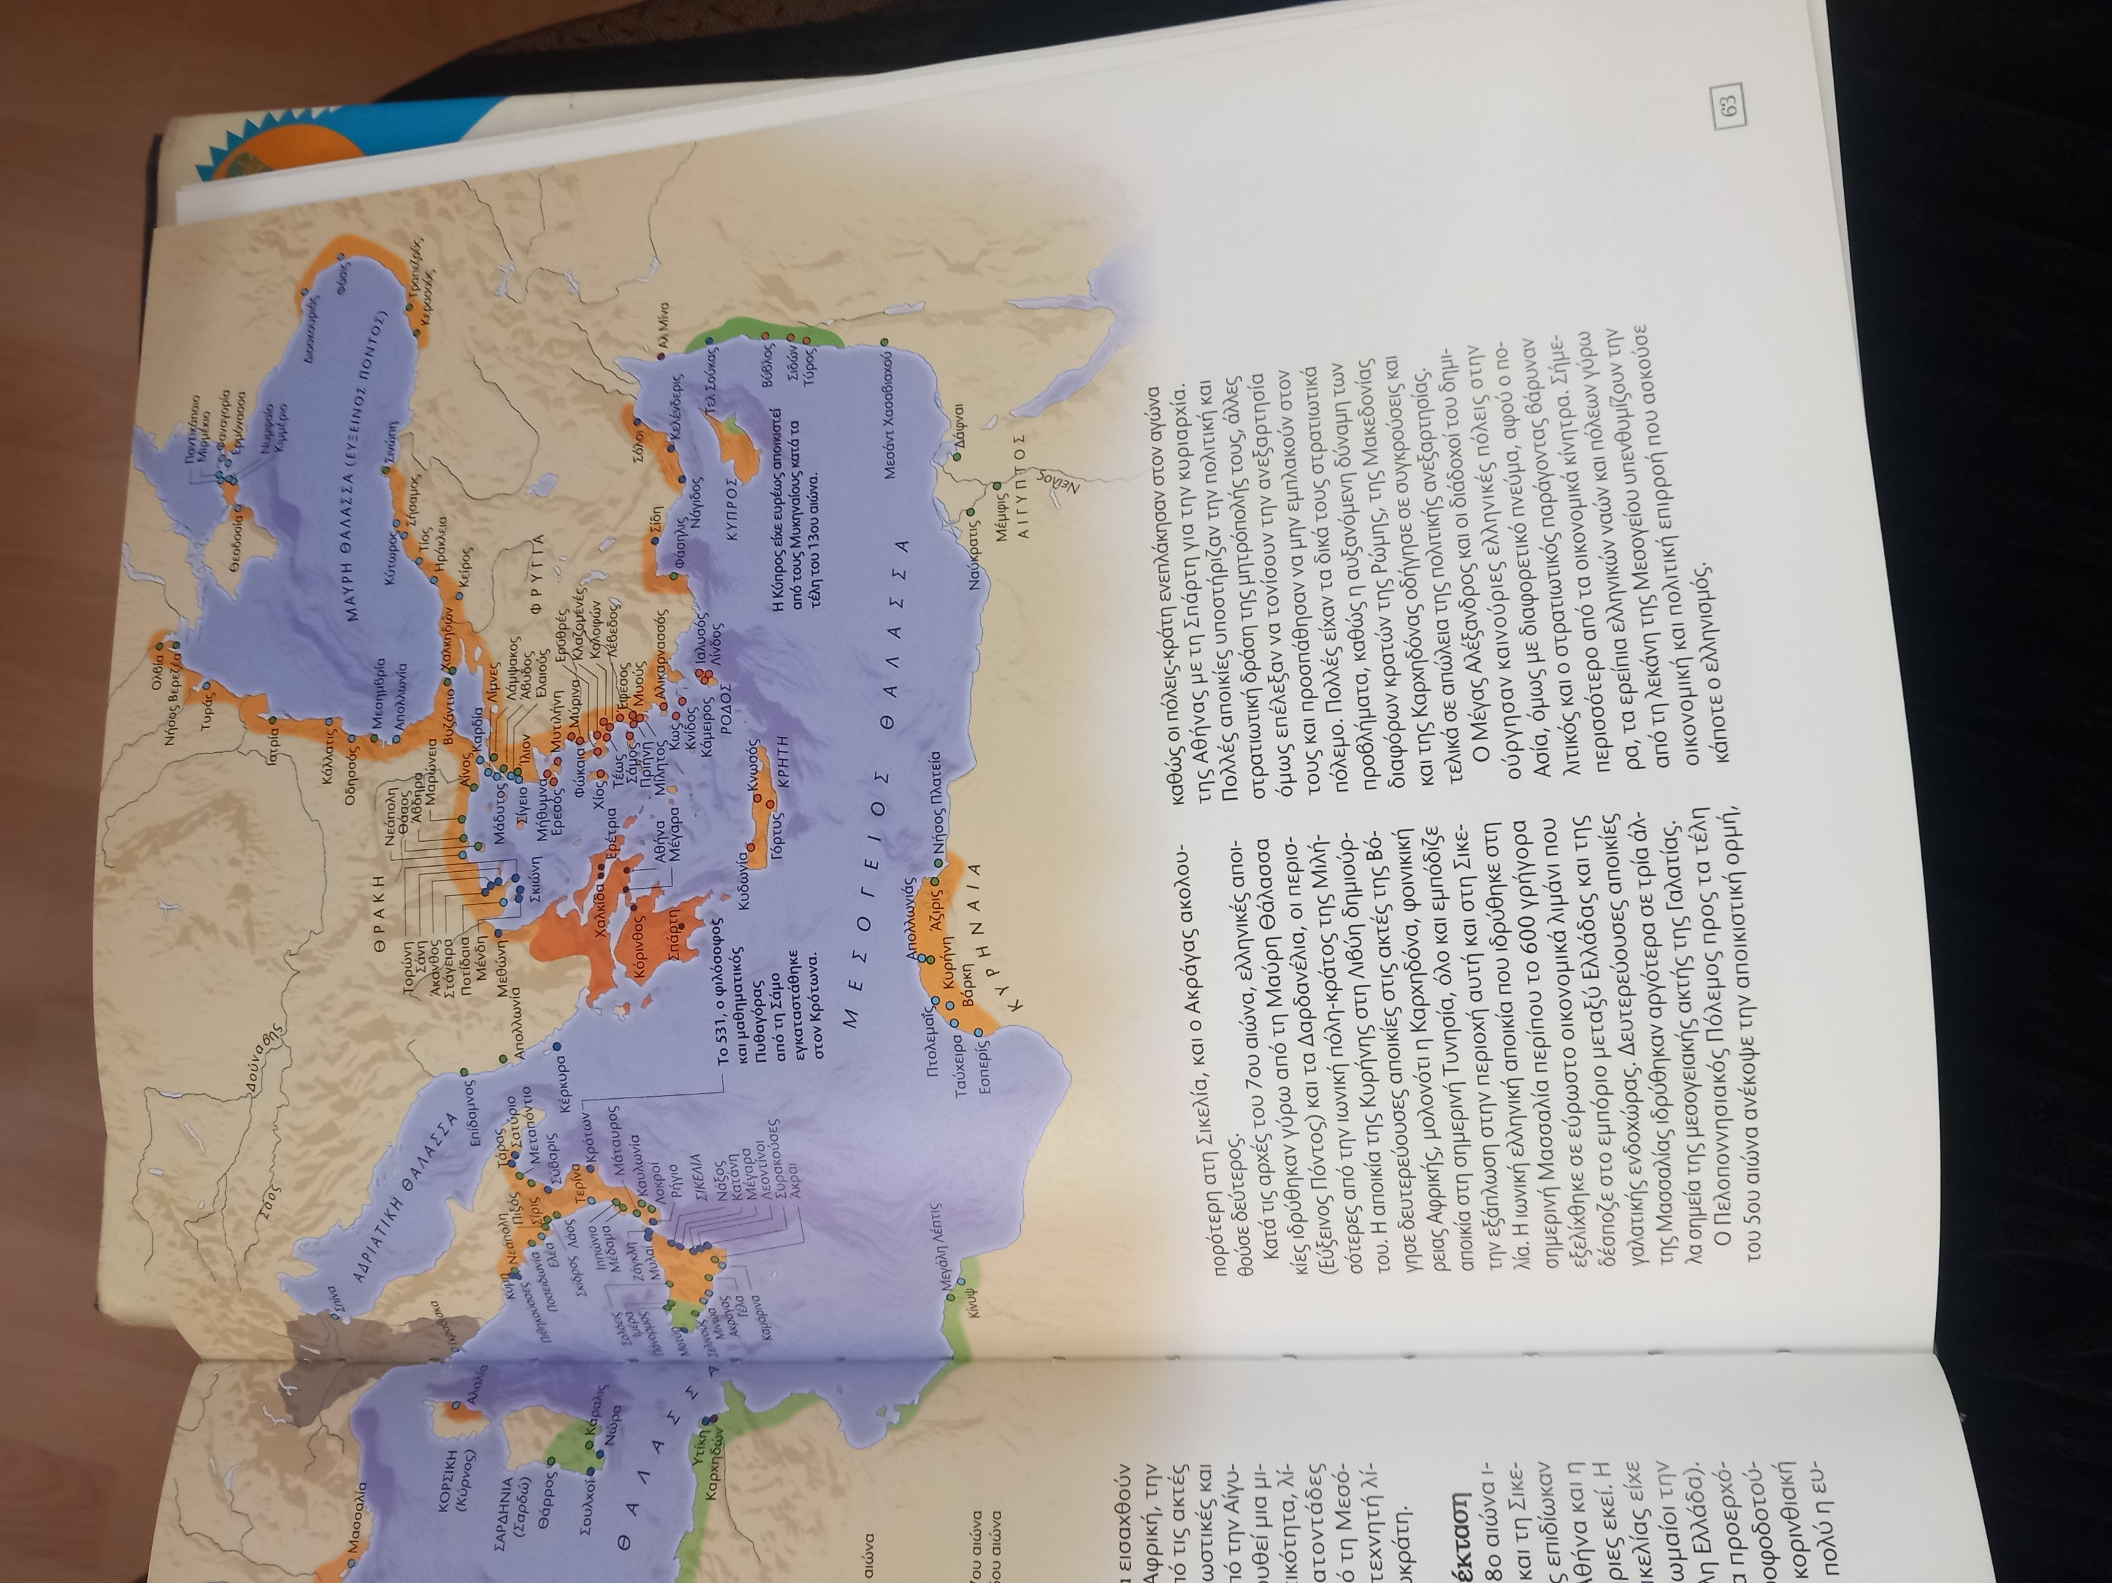
Angus Konstam, Ιστορικός Άτλας της Αρχαίας Ελλάδας, Σαββάλας, Αθήνα 2005, σελ. 63.

Slide 13

Γράψτε 3 σημαντικά πράγματα που σχετίζονται με το σημερινό μάθημα

Slide 14

αποικιακή εξάπλωση:
(α)Παράλια βόρειας Ελλάδας,
(β) Εύξεινος Πόντος,
(γ) Νότια Ιταλία – Σικελία («Μεγάλη Ελλάδα»),
(δ) παράλια Γαλλίας και Ισπανίας,
(ε) παράλια Κυρηναϊκής και Αιγύπτου
αίτια: οικονομικά και πολιτικά

Slide 15

Αυτοαξιολόγηση στο σπίτι

Slide 16

Β’ Ελληνικός Αποικισμός
1. Αρχαϊκή Εποχή
2.Γεωμετρική Εποχή
3.Εποχή του Χαλκού

Slide 17
Μεγάλη Ελλάδα
1.Νότια Ιταλία – Σικελία
2.Κύπρος
3.Βόρεια Ελλάδα

Slide 18
αποικιακή εξάπλωση:
1.Νότια Ιταλία – Σικελία
2. Παράλια Μικράς Ασίας
3.Αιγαίο

Slide 19
Α Ελληνικός Αποικισμός
Β Ελληνικός Αποικισμός
Γεωμετρική Εποχή
Αρχαϊκή Εποχή

Slide 20
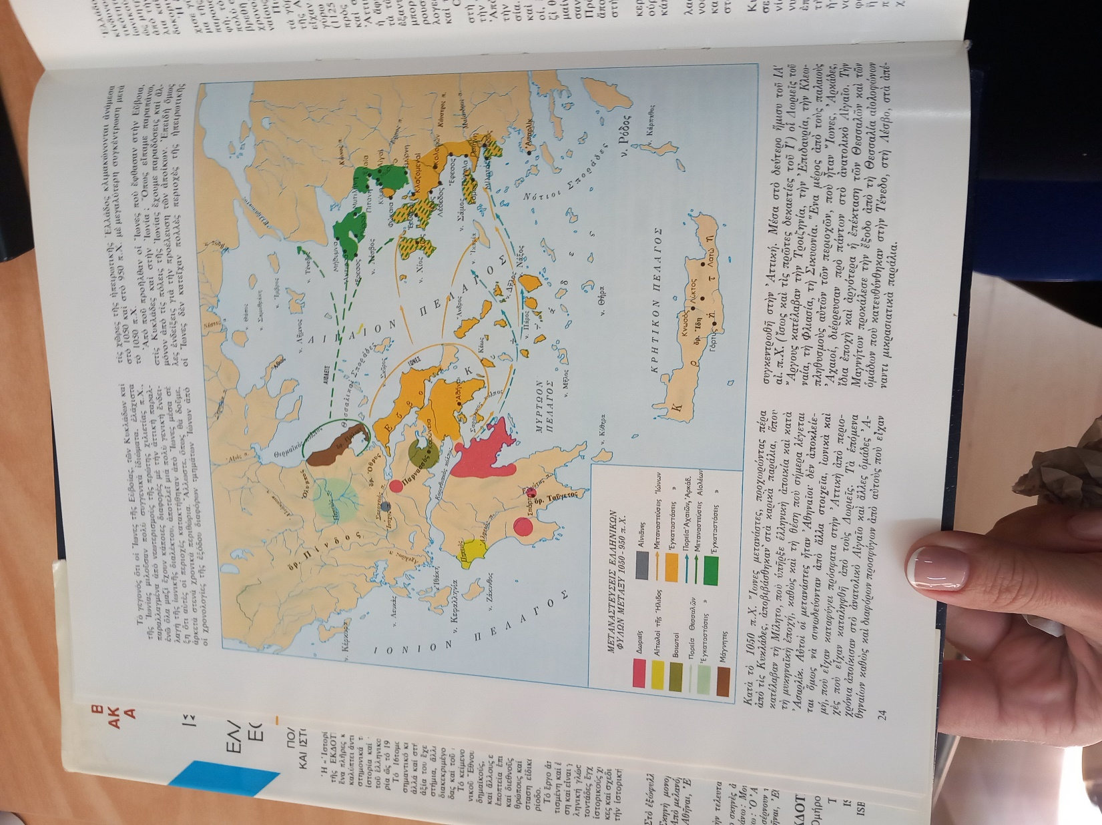
Α Ελληνικός Αποικισμός
Β Ελληνικός Αποικισμός
Γεωμετρική Εποχή
Αρχαϊκή Εποχή

Slide 21



Διδακτικά Εγχειρίδια
Διδακτικό Εγχειρίδιο Θεόδωρος Κατσουλάκος, Γεωργία Κοκκορού - Αλευρά, Βασίλειος Σκουλάτος, Αρχαία Ιστορία, Α΄ Γυμνασίου, Εκδόσεις ΙΤΥΕ «Διόφαντος», Αθήνα 2015, σσ. 43-44.

Slide 22

Διάλειμμα
Διάλειμμα
Διάλειμμα
Διάλειμμα
Διάλειμμα

Slide 23

www.e-charalambous.com

